Slide 2
PRÉSENTATION DE LA RÉALISATION VIDÉO Web ET DE Ses USAGES POSSIBLES
Dans cet atelier nous allons vous présenter les techniques de réalisation vidéo web, et nous allons vous montrer comment le format vidéo peut être interactif, amusant, susciter l’émotion chez les jeunes.
L’accent de cet atelier sera mit sur comment les vidéos peuvent contribuer positivement a la société en suscitant le débat des causes sociales.

Slide 3
Programme
Le pouvoir des videos web
La videos web chez les assocs
2. 1.Videos web classique
2. 2.Digital Story Telling en utilisant des Photos + Narration
2. 3.Videos avec un appel à l'action
2. 4.Animation
3. Video pour l’inclusion Social
4. Techniques de montage videos

Slide 4
Le pouvoir des videos web
Si elle est utilisée adéquatement, la vidéo peut être un média extrêmement puissant pour délivrer votre message. En effet certaines études montrent que :
Avant de lire du texte, 60% des utilisateurs d’un site web regarderons une vidéo si disponible. (Diode Digital)
En moyenne un utilisateur passe 16 minutes et 49 secondes à regarder des vidéos publicitaires en ligne.(ComScore)
Youtube et devenu le 2 plus grand moteur de recherche – devant Bing, Yahoo, Ask, and AOL combiner. (Etail Insights)
Résultats webs vidéos ont 41% plus de chance que d'être cliquer que les résultats classiques. (Animoto)
Votre site web a 50 fois plus de chances d'apparaître sur la première page d’un moteur de recherche si elle inclut une vidéo. (Forrester Research)
Source: https://boast.io/13-stats-that-prove-the-power-of-video-marketing/

Slide 5
2. La videos web chez les assocs
Plusieurs types et styles de vidéos existent, dans les diapo suivante nous étudierons certains exemples de vidéos qui ont était utilisé dans le contexte associatif, ce qui va nous permettre de mieux comprendre les techniques de productions utilisés pour creer des videos.
2. 1.Videos web classique
2. 2.Digital Story Telling en utilisant des Photos + Narration
2. 3.Videos avec un appel à l'action
2. 4.Animation
Source: https://boast.io/13-stats-that-prove-the-power-of-video-marketing/

Slide 6
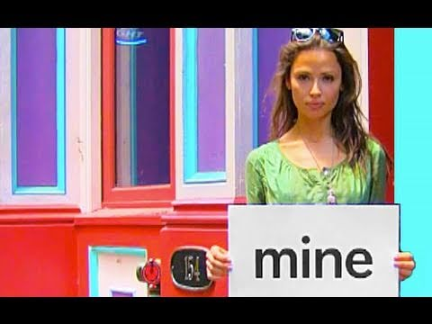
2.1 Videos web classique
«Des milliers de membres de Repower America à travers le pays ont pris position pour la qualité de l'air et soumis leurs photos et vidéos au soutien de la loi sur la qualité de l'air. Cette nouvelle vidéo est une déclaration selon laquelle nous ne resterons pas silencieux alors que nous perdons notre dernière meilleure défense contre les gros pollueurs. "
Source: http://www.socialbrite.org/2011/04/21/8-great-examples-of-nonprofit-storytelling/

Slide 7
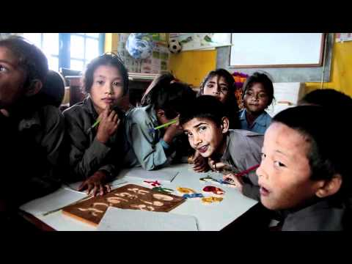
2.2 Digital Story Telling en utilisant des Photos + Narration
Mountaintop Library casse les codes, la vidéo du projet Room to Read, a tiré parmi des superbes photos prises au Népal et a rassemblé un simple récit de 60 secondes sur la mission mondiale d’alphabétisation de l’association à but non lucratif de San Francisco. Une video qui a etait realiser sans contenu vidéo mais uniquement des photos. C’est quelque chose que votre organisation peut faire aussi, non?
Source: http://www.socialbrite.org/2011/04/21/8-great-examples-of-nonprofit-storytelling/

Slide 8
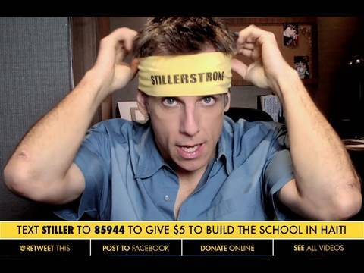
2.3/ Videos avec un appel à l'action
Ben Stiller fait part à Lance Armstrong de son idée "originale" de créer une organisation caritative appelée STILLERSTRONG afin d'aider la communauté de Ceverine, en Haïti, à y construire une nouvelle école.
Source: http://www.socialbrite.org/2011/04/21/8-great-examples-of-nonprofit-storytelling/

Slide 9
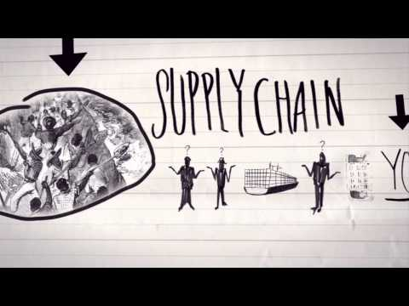
2.4/ Animation
Certains sujets sont mieux expliqués en utilisant des images ou des animations évocatrices plutôt que des techniques documentaires ou vidéo traditionnelles.
«La plupart des personnes bonnes et affectueuses d'humains seront surprises de savoir qu'elles possèdent des objets produits par des esclaves. Les consommateurs et les entreprises peuvent s'unir pour résoudre ce problème. "
Source: http://www.socialbrite.org/2011/04/21/8-great-examples-of-nonprofit-storytelling/

Slide 10
3 / VIDEO POUR L’INCLUSION SOCIALE
La vidéo et en particulier les vidéos 360 immersives sont considérées comme des «machines à empathie». En effet, on pense que la vidéo est l’un des moyens les plus efficaces pour générer de l’empathie, dans la mesure où elle permet dans une certaine mesure de placer les téléspectateurs dans la peau d’une autre personne. La vidéo peut être le moyen idéal pour créer des expériences qui se sentent réelles.
Nuages sur Sidra est un film à 360 degrés sur la crise des réfugiés syriens. Dans le film, Sidra, une jeune fille de 12 ans vous emmènera au camp de réfugiés de Za’atari où elle et sa famille ont vécu après avoir fui la Syrie. Vous suivez la jolie fille de la tente de sa famille à l’école et sur un terrain de football dans le camp. Elle vous guide dans sa vie quotidienne.

Slide 11
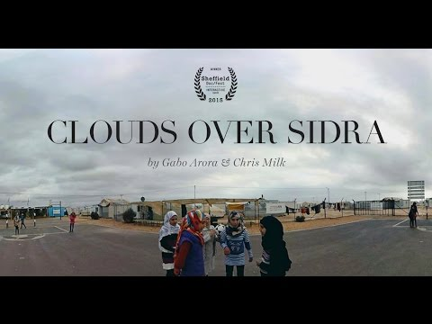
3 / VIDEO POUR L’INCLUSION SOCIALE
Le film a été projeté pour la première fois au forum économique mondial BBS à Davos, en Suisse, et a eu un impact énorme en fin de compte, en aidant à lever 3,8 milliards de dollars.
Le film est un exemple de la façon dont la vidéo peut générer de l'empathie, ce qui pourrait contribuer à l'inclusion sociale.

Slide 12
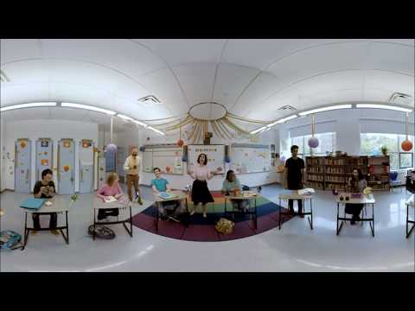
3 / VIDEO POUR L’INCLUSION SOCIALE
The Action Lab est un autre exemple de la contribution vidéo à l'inclusion sociale. Il a généré trois expériences de réalité virtuelle intégrées à un programme d’enseignement en six leçons testé sur pilote, ainsi que d’autres ressources, telles qu’une trousse de conception d’impact pour les fabricants de médias en réalité virtuelle et les organisations axées sur la mission et un cahier de synthèse. Les objectifs de la vidéo sont de motiver les jeunes en tant que meilleurs et de défendre les efforts de lutte contre l'intimidation.

Slide 13
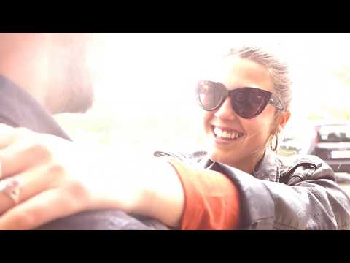
Plus d'exemples de vidéos pour L’inclusion Sociale

Slide 14
4. Techniques de montages videos
Les diapositives suivantes contiennent des conseils, des astuces et des informations sur la modification de vidéos.

Slide 15
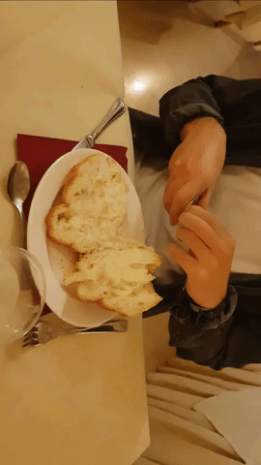
UTILISER B-ROLL… Présentez votre Contenu
Le rouleau B fait référence à une séquence vidéo qui définit la scène, révèle des détails ou améliore généralement l'histoire.
Par exemple, dans une pièce d'école, outre le tournage de la pièce, vous pouvez obtenir un rouleau B de l'extérieur de l'école, du programme, des visages des membres de l'auditoire, des membres de la distribution se cachant sous les ailes ou des détails de costumes.

Slide 16
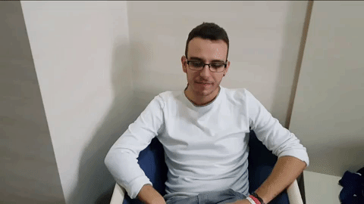
Ne saute pas, dans la même scène ...
Un saut est effectué lorsque vous avez deux prises de vue consécutives avec exactement la même configuration d'appareil photo, mais avec une différence de sujet. Cela se produit le plus souvent lors de l'édition d'entretiens et vous souhaitez supprimer certains mots ou expressions que le sujet dit.
Si vous laissez les plans restants côte à côte, le léger repositionnement du sujet choquera le public. Au lieu de cela, couvrez la coupe avec un rouleau B, ou utilisez un fondu.

Slide 17
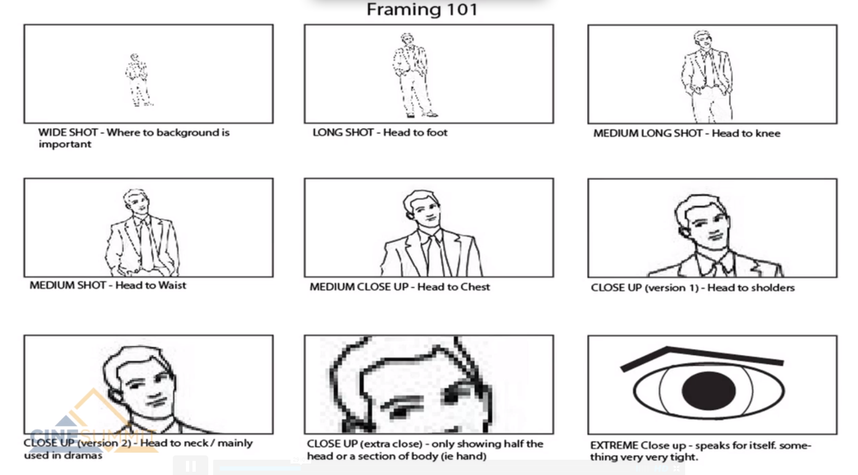
Mais vous pouvez changer de vision focale ...
Lorsque vous avez deux photos du même sujet, il est facile de couper entre les grands et les petits angles.
Par conséquent, lors du tournage d’une interview ou d’un long événement comme un mariage, il peut être judicieux de modifier occasionnellement les focales. Un plan large et un plan rapproché peuvent être coupés ensemble, ce qui vous permet d’éditer des parties et de modifier l’ordre des plans sans effectuer de sauts évidents.
Plus d’info sur ce type de prises ici et ici (en Anglais)

Slide 18
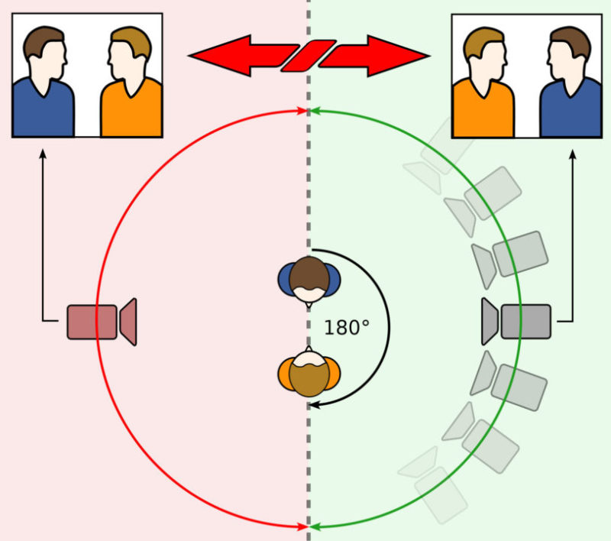
La regle des 180 degrés
Lors de la prise de vue, imaginez qu’il existe une ligne horizontale entre vous et vos sujets. Maintenant, restez de votre côté de la ligne. En observant un plan à 180 degrés, vous gardez une perspective plus naturelle pour le public.
VIDEO

Slide 19
Reformuler la question
Demandez à votre entretien de reformuler votre question, cela facilitera le montage des séquences ultérieurement dans le processus.

Slide 20
Couper le mouvement / action
Le mouvement détourne l'œil des coupures de montage.
Ainsi, lorsque vous coupez d'une image à une autre, essayez toujours de le faire lorsque le sujet est en mouvement. Par exemple, couper d'une tête qui tourne à une porte qui s'ouvre est beaucoup plus facile que de passer d'une tête qui reste à une porte sur le point d'être ouverte.

Slide 21
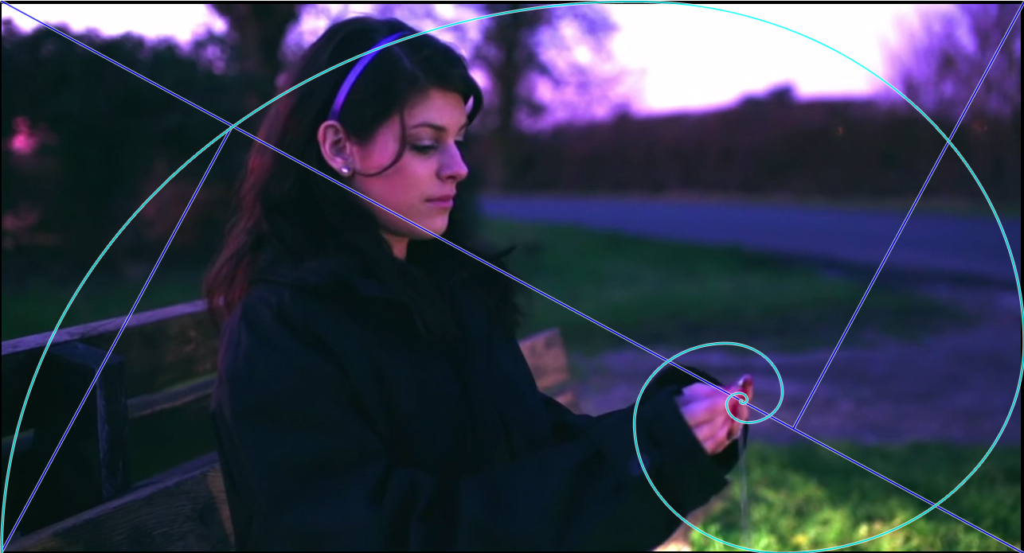
Comment Utiliser le Golden Ratio
Voir la video

Slide 22
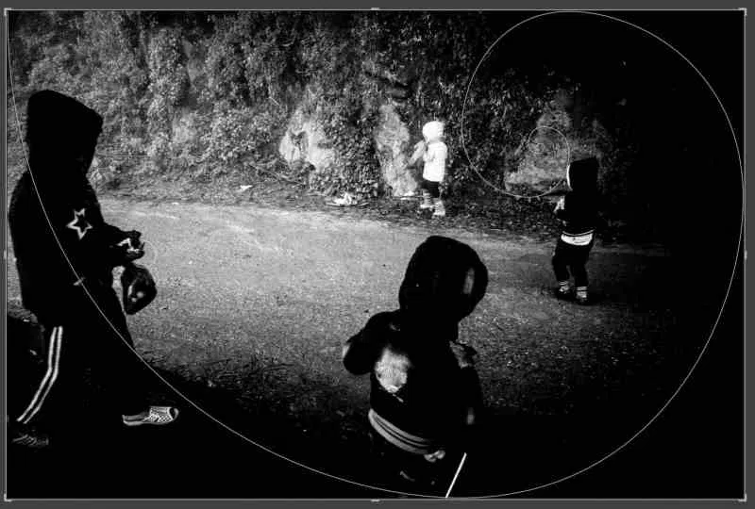

Slide 23
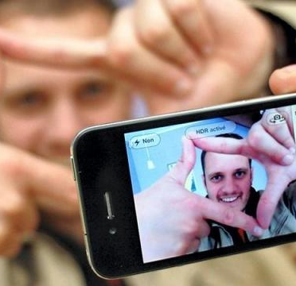
Garder votre video stable...
Si vous filmez principalement avec des smartphones, les smartphones haut de gamme ont un objectif très sophistiqué, qui rivalise avec certains reflex. Pourtant, la plupart des images enregistrées sur les smartphones restent mauvaises, notamment en raison de leur tremblement excessif ...

Slide 24
Faite attention a l’Audio
Le microphone des smartphones a tendance à être omnidirectionnel, c’est-à-dire qu’ils captent tous les sons dans un espace donné plutôt que de se concentrer sur un emplacement spécifique.
Pour nos besoins, nous recommandons d'éviter d'enregistrer de l'audio à partir d'un smartphone et d'utiliser un ordinateur pour ajouter ultérieurement le son en voix off ou d'utiliser un second smartphone sous forme de micro (qui serait synchronisé avec la vidéo en post-production). .

Slide 25
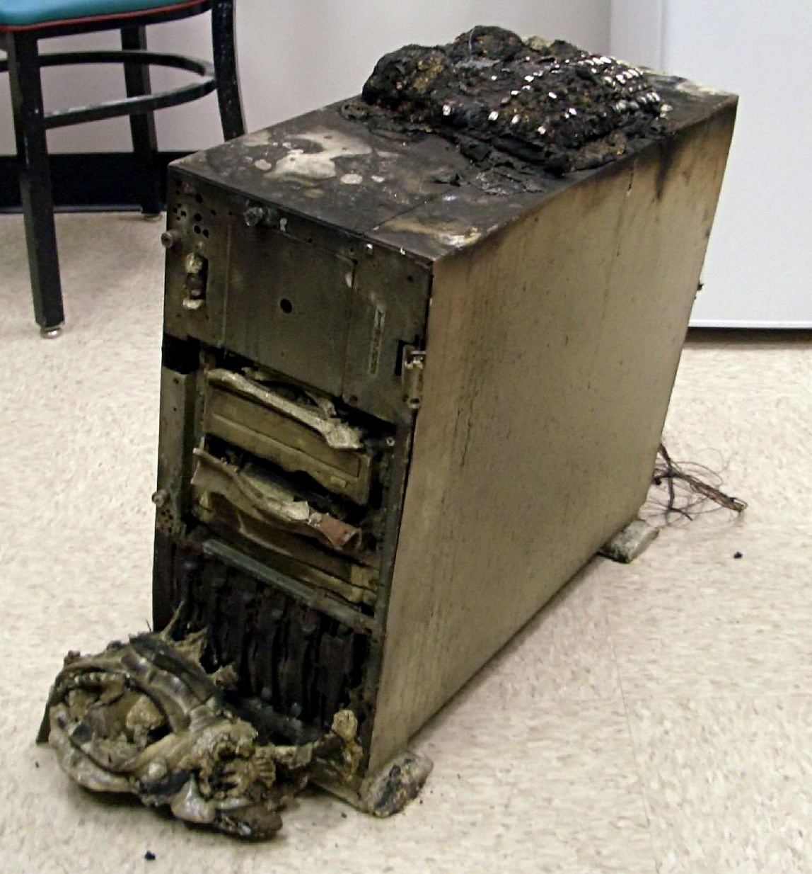
Faites des sauvegardes...
Sauvegardez vos données autant que possible. Il est préférable de les sauvegarder sur un disque externe tel qu'une clé USB ou un disque dur externe.

Slide 26
Attention a la duree
parmi les dix vidéos les plus populaires sur YouTube, la plus courte était de 42 secondes et la plus longue de 9 minutes et 15 secondes. La durée moyenne de la vidéo était de 4 minutes et 20 secondes
4min20secs

Slide 27
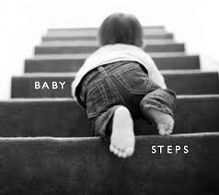
Garder les choses simples...
Les idées les plus simples sont souvent les plus puissantes, ne vous perdez pas dans une complexité excessive ... gardez la vidéo courte et sur le sujet, et évitez des applications techniques trop compliquées.

Slide 28
Le projet FATI (2017-3-CY02-KA205-001111) a été cofinancé avec le support du programme ERASMUS+ de la Commission européenne. Ses contenus et matériaux sont la seule responsabilité de leurs auteurs. La commission ne peut être tenue comme responsable de son utilisation, et des informations contenues.

